Slide 1
ANDROID 程式設計 DAY.1 補充教材 Resources
By Kantai

Slide 2
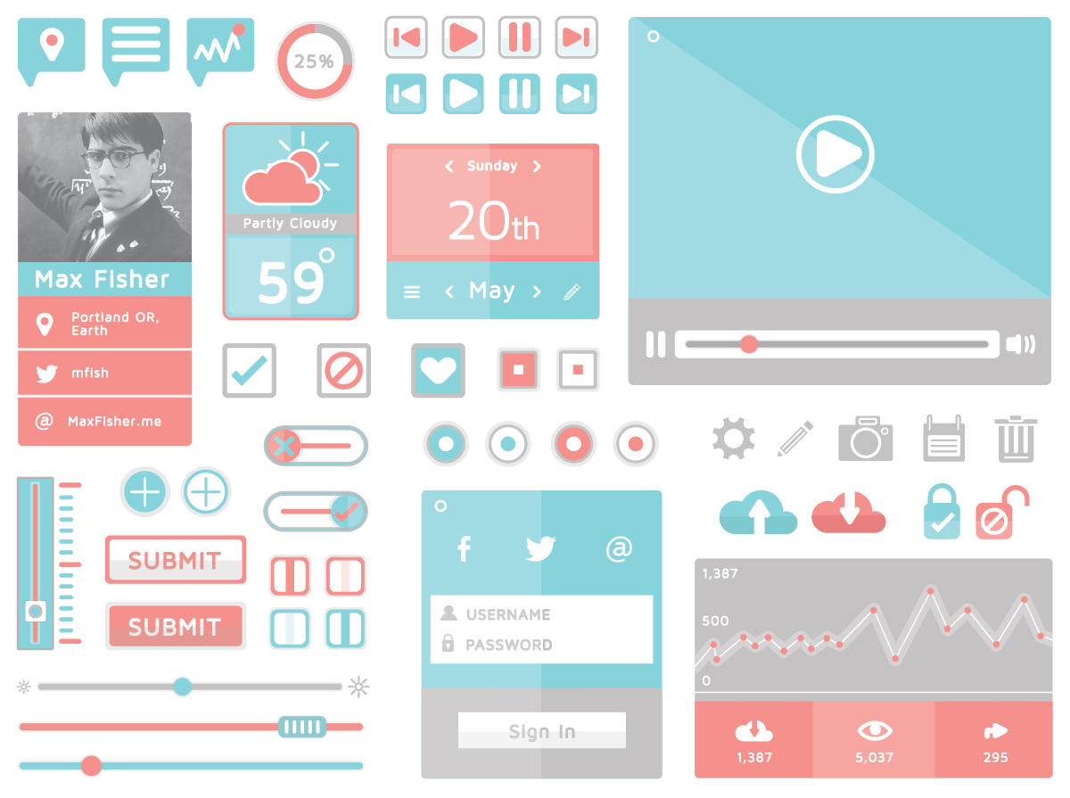
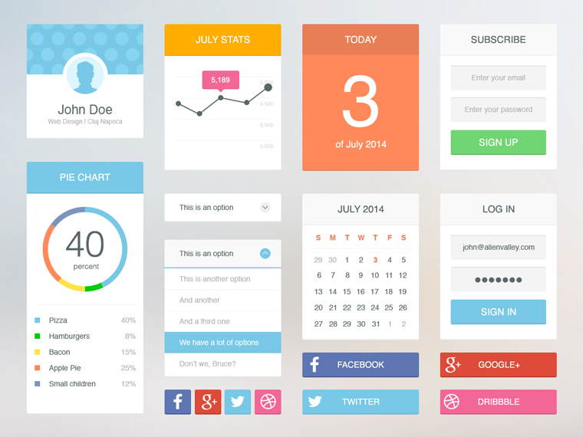
Native app UI design

Slide 3
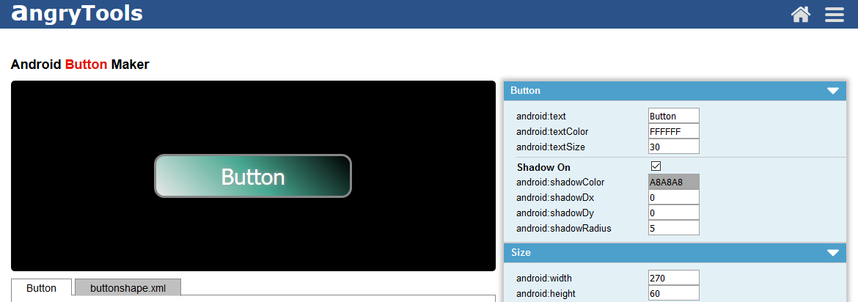
工具
http://angrytools.com/android/button/

Slide 4
設計一個 drawable 樣式 ( drawable/button_line.xml )
<?xml version="1.0" encoding="utf-8"?> <selector xmlns:android="http://schemas.android.com/apk/res/android"> <item android:state_pressed="true"> <shape> <corners android:radius="100dp" /> <solid android:color="#66000000" /> <stroke android:width="2dp" android:color="#FFFFFF" /> </shape> </item> <item> <shape> <corners android:radius="100dp" /> <solid android:color="#22000000" /> <stroke android:width="2dp" android:color="#FFFFFF" /> </shape> </item> </selector>

Slide 5
然後將樣式套用到 Button 上
<Button
// Code … android:background="@drawable/button_line"
// Code … />
你也可以嘗試套用到 TextView 或 EditText 上，
實驗看看會發生甚麼有趣的事情哦！

Slide 6
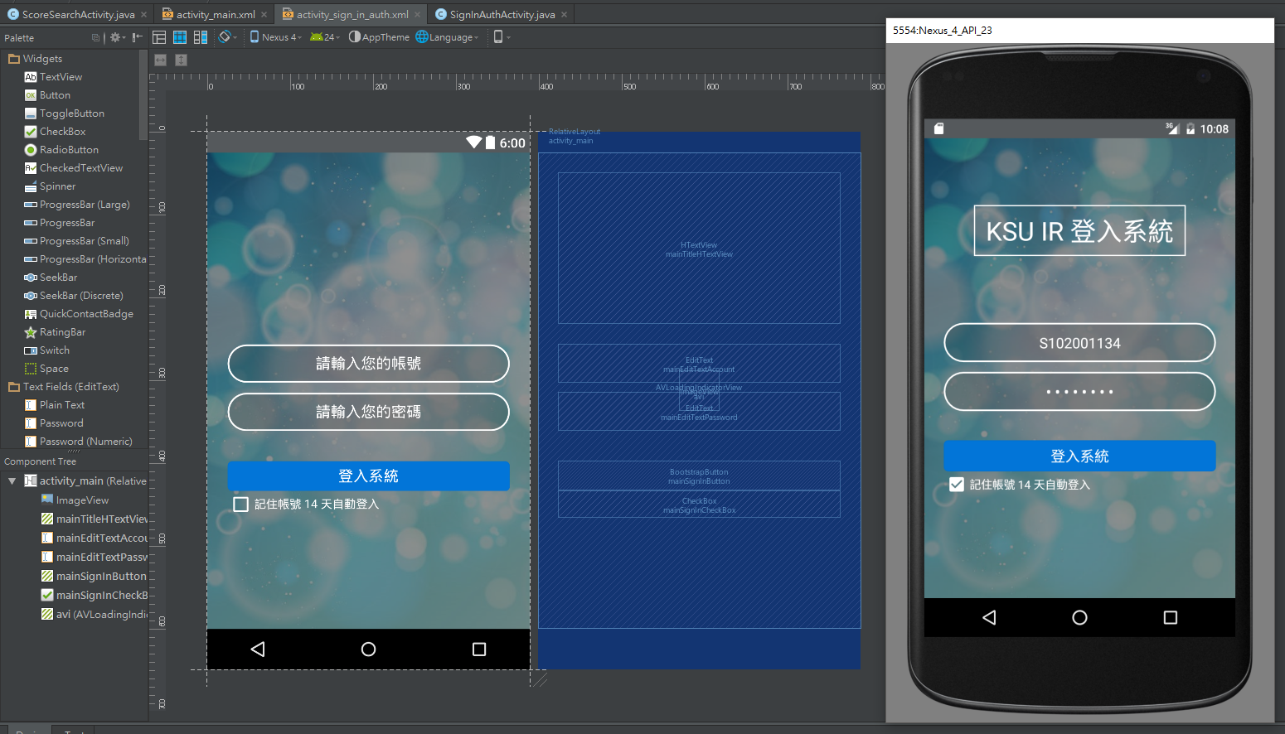

Slide 7
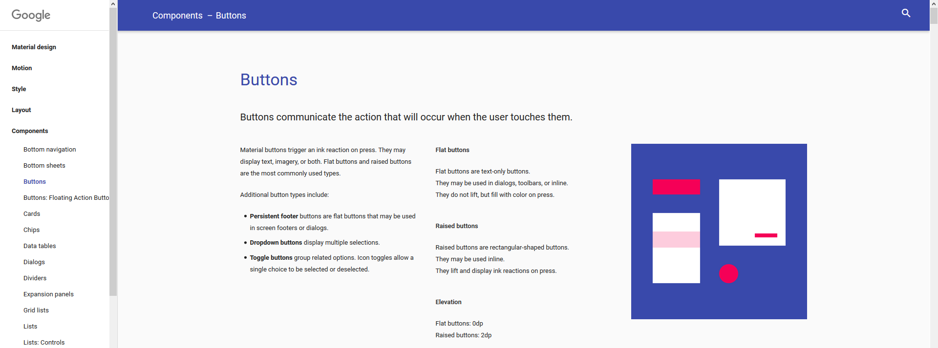
更詳細的深入教學
https://material.google.com/components/buttons.html

Slide 8
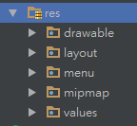
Resources 資源檔 ( 除了程式以外的東西 )
Android常用資源類型：
String (字串)
Layout (面板配置)
String Array (字串陣列)
Plurals (一個字串的集合，用來表示數量通常是複數形式)
Color (顏色)
Dimension (尺寸)
Image (圖片)
Color-Drawable (一個被著色的方型，由xml寫成)

Slide 9
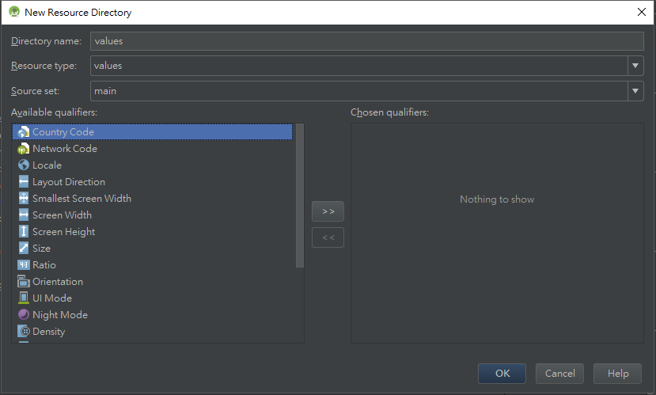
當然它還有很多其他的種類囉！

